Slide 1
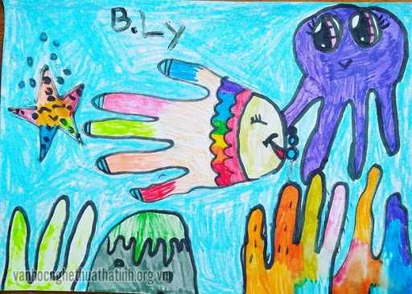
GIÁO ÁN
CHỦ ĐỀ: BẢN THÂN
LĨNH VỰC PHÁT TRIỂN THẨM MĨ
HĐH: VẼ CÁC CON VẬT BẰNG BÀN TAY
ĐỘ TUỔI: 5 – 6 TUỔI
NGƯỜI DẠY: NGUYỄN THỊ HỒNG NHUNG

Slide 2
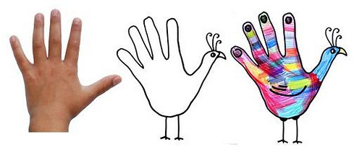

Slide 3
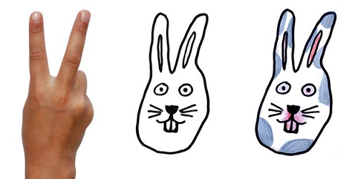

Slide 4
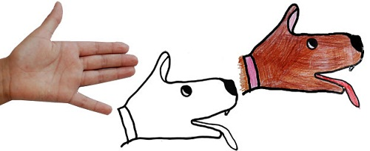

Slide 5
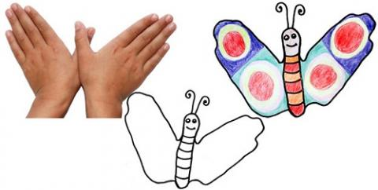

Slide 7
